Slide 1
Η ΔΙΕΘΝΗΣ ΟΙΚΟΝΟΜΙΚΗ ΚΡΙΣΗ ΚΑΙ ΟΙ ΣΥΝΕΠΕΙΕΣ ΤΗΣ
Μ.ΚΕΚΡΟΠΟΎΛΟΥ

Slide 2
Οικονομική ανάπτυξη στην Ελλάδα
1907 νομοθεσία για την απαλλοτρίωση εδαφών ώστε να δοθούν στους ακτήμονες
1917 ο Βενιζέλος ολοκληρώνει την μεταρρύθμιση:
1917-1920 απαλλοτριώσεις 64
1921-1922 12
1923-1925 1.203
Η αγροτική κρίση αντιμετωπίστηκε με υπερπόντια μετανάστευση:
1896-1900 11.000
1901-1905 51.000
1906-1910 122.000
1911-1915 128.000
1916-1920 67.000
1921-1925 50.000
1926-1930 41.000
1931-1935 15.000

Slide 3
Ας δούμε μερικά στοιχεία ...
Η αγροτική οικονομία της Ελλάδας
Ο πληθυσμός της υπαίθρου
19^{ος} αι. : 90% του ΑΕΠ
Έως τον μεσοπόλεμο: 70%
Έως τα τέλη του 20ούαι.: το ποσοστό είναι υψηλό
19^{ος} αι: 80%
Μεσοπόλεμος: 60%
1950 : 35%
2000 :20% (από τα υψηλά της Ευρώπης)

Slide 4
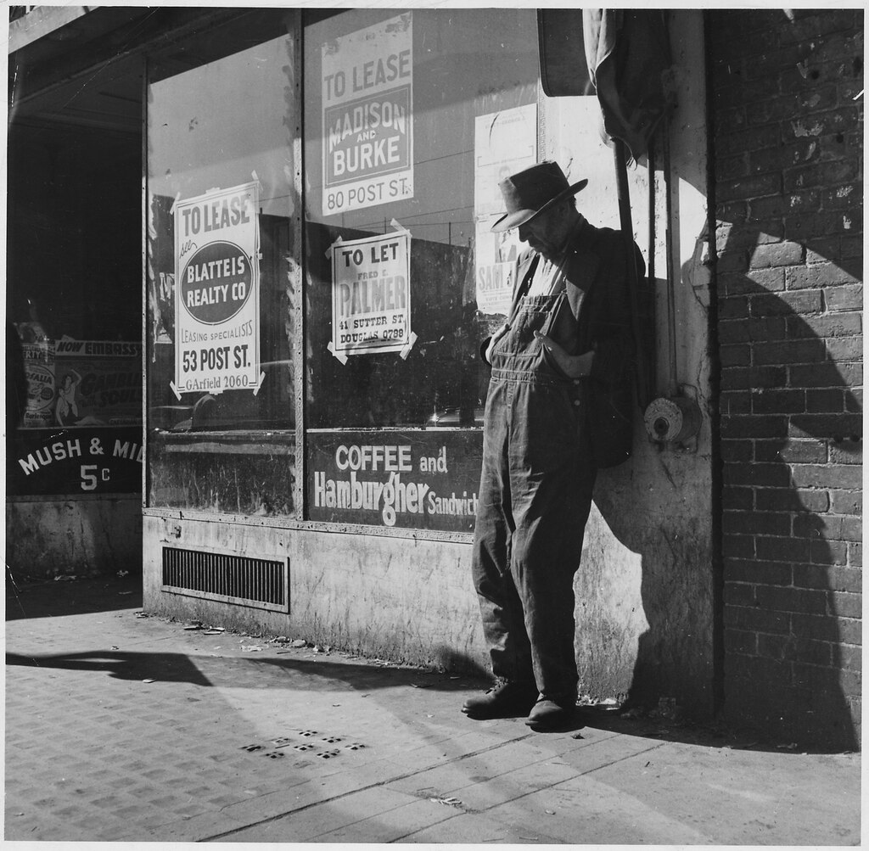
1929-1932 ΟΙΚΟΝΟΜΙΚΉ ΚΡΊΣΗ
Ξεκινάει από την Αμερική. Ραγδαία πτώση τιμών στο χρηματιστήριο.
Οι ΗΠΑ ζητούν από τις ευρωπαϊκές χώρες τα κεφάλαια που διέθεσαν για τον πόλεμο
Σ

Slide 5
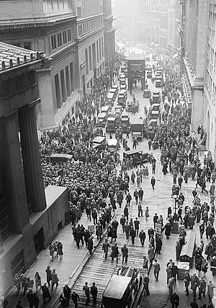
Επιπτώσεις από την πτώση τιμών στο χρηματιστήριο
Μετά την κατάρρευση του χρηματιστηρίου στη Γουόλ Στρητ
Διαδοχικές τραπεζικές πτωχεύσεις στις ΗΠΑ
Μείωση βιομηχανικής παραγωγής και των εμπορικών συναλλαγών σε παγκόσμια κλίμακα
Αποδιοργάνωση του διεθνούς νομισματικού συστήματος και υποτίμηση της αγγλικής λίρας
Απόσυρση αμερικανικών κεφαλαίων από την Ευρώπη και κυρίως από τη Γερμανία

Slide 6
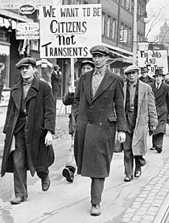
Κοινωνικές συνέπειες
απεργίες
Λόγοι που οδήγησαν σε γενικευμένη κρίση
Χρηματιστηριακό κραχ
Πτώχευση των Τραπεζών
Επιστροφή στον χρυσό κανόνα
Πολλοί πιστεύουν ότι ήταν μια αποτυχία της ελεύθερης αγοράς
Κεϋνσιανό μοντέλο: υποκατανάλωση και υπερεπένδυση

Slide 7
Πολιτική λύση…
Η κοινοβουλευτική δημοκρατία δέχεται αυστηρή κριτική
α) σταλινική Ρωσία
β) φασιστική Ιταλία
γ) ναζιστική Γερμανία [1928: 2,6 % & 1933: 44 %]
Χρησιμοποιεί τη βία για να επιβάλει τις απόψεις του το εθνικοσοσιαλιστικό κόμμα
Μείωση των τιμών των αγροτικών προϊόντων και η δυσκολία που αντιμετωπίζει ο αγροτικός κόσμος
Εν τούτοις, υπάρχει η πεποίθηση ότι όλα αυτά θα αντιμετωπιστούν.

Slide 8
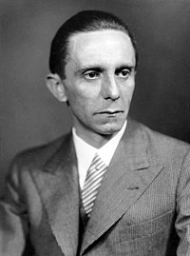
Ολοκληρωτική επικράτηση ναζισμού
Αποτελεσματικότητα της προπαγάνδας (Γκέμπελς)
Αποτελεσματική αντιμετώπιση των προβλημάτων της οικονομίας
Δραστική μείωση της ανεργίας
Βίαιη καταστολή κάθε αντίδρασης
Ιδεολογία της αρίας (καθαρότητα) φυλής, στο έργο «Ο Αγών μου» ο Χίτλερ επιχειρεί να συνενώσει όσους μιλούν την ίδια γλώσσα & την επέκταση του ζωτικού χώρου

Slide 9
ΚΤ
Γεγονότα
Άλυτα προβλήματα
1931 κατάληψη της Μαντζουρίας από την Ιαπωνία
1935-36 Εισβολή της Ιταλίας στην Αιθιοπία
1936-39 Ισπανικός εμφύλιος πόλεμος
1936 δικτατορία 4^{ης} Αυγούστου (Μεταξάς)
1938 προσάρτηση της Σουδητίας στη Γερμανία
Η ΚΤΕ αδυνατεί να αντιμετωπίσει τα αναφυόμενα προβλήματα από τα ολοκληρωτικά καθεστώτα (άξονας Ιταλίας, Γερμανίας, Ισπανίας, Ιαπωνίας)
Αδυνατεί να επιβάλει το σύστημα της συλλογικής ασφάλειας

